Slide 1
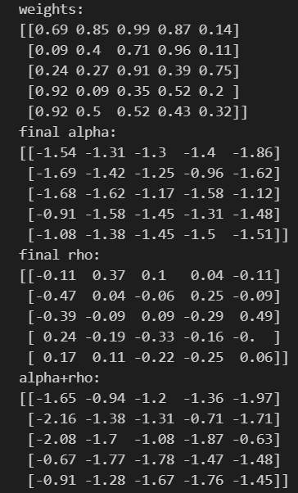
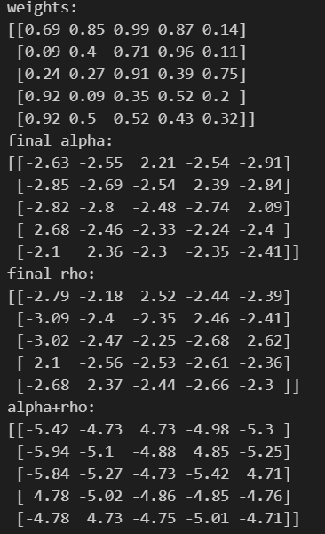
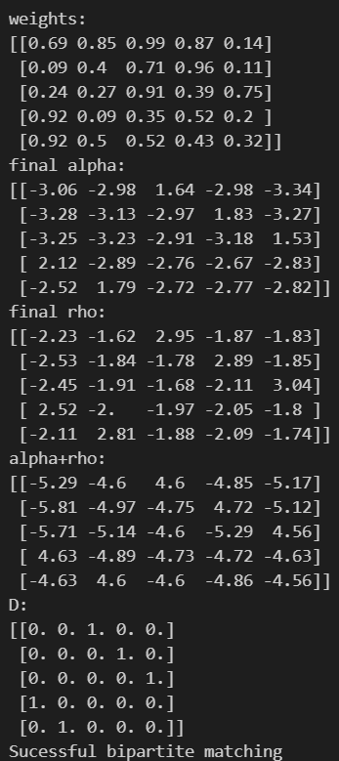
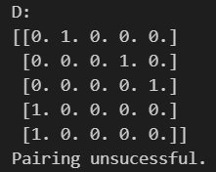
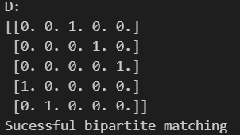
logSumExp
Max, but initial rho and alpha = 0
Max, initial rho and alpha given by dataset
Message passing results

Slide 2
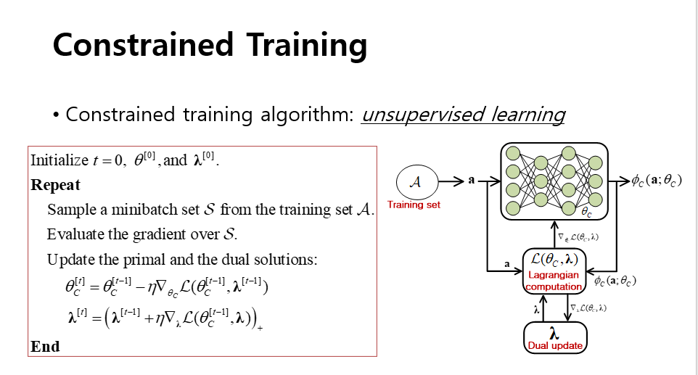
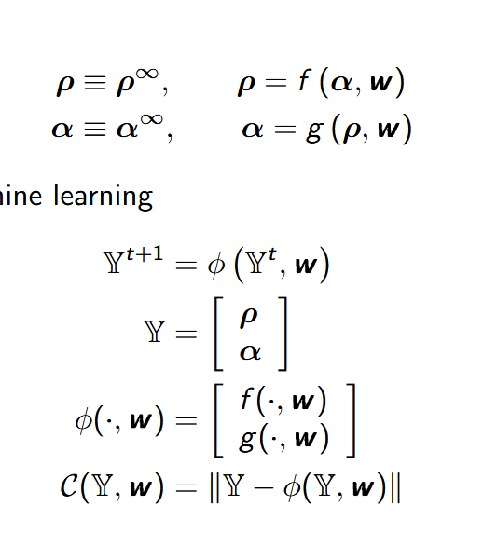
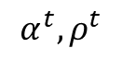
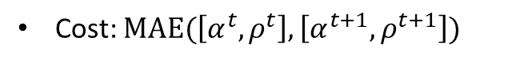
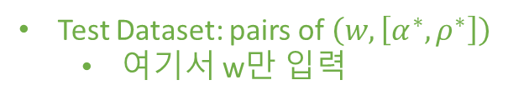
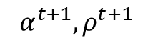
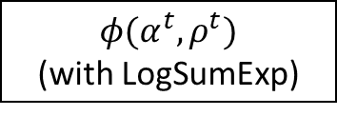
Test Dataset: pairs of $\left(w, \left[α^{∗},ρ^{∗}\right]\right)$
여기서 w만 입력
ANN
weights
$$α^{t},ρ^{t}$$
gradient
Cost
$$α^{t+1},ρ^{t+1}$$
$$φ(α^{t},ρ^{t})$$
(with LogSumExp)
Cost: $MAE(\left[α^{t},ρ^{t}\right],\left[α^{t+1},ρ^{t+1}\right])$

Slide 3
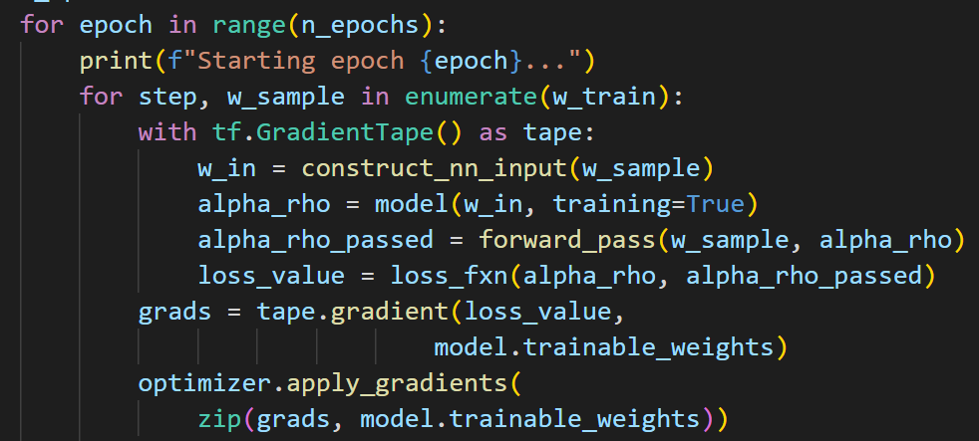
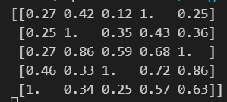
Unsupervised 결과
80000개 w(5x5행렬)에 대해 training시
Test set(20000개) 랑 train set의 validity가 15% 전후로 같음
Validity는 D행렬의 constraint가 맞는지 여부로 판단
Training loss는 0.001 단위였음
약 75분 걸림
(uniform 분포에서 sample된 w보다) 좀 더 쉬운 문제들로 구성해서 학습?
Dataset의 w를 quantizing 함 – {0, 0.1, 0.2 ,…, 0.9, 1.0} 으로 – 도움 X
dnn parameter training을 이 상태로 한 상황에서 아래 실험을 진행
답이 뻔한 상황들을 만듦 (특정 weight가 우세)
Case1) 한 row당 한 column이 1, 나머지는 0에서 0.1사이 → test set accuracy 100%
Case2) ………, 나머지는 0에서 0.3사이→ test set accuracy 100%
… 조금씩 올림 …
Case3) ………, 나머지는 0에서 0.9사이→ test set accuracy 87.05%
예시

Slide 4
Unsupervised 결과 - 답이 뻔한 상황들 정리 (한 row당 한 column이 1)
(quantizing 안하고 제대로 random인 weight들을 입력해서 학습한 NN을 이용하는 경우
나머지가 Unif.(0, 0.1) → test set accuracy 100%
…
나머지가 Unif.(0, 0.70) → test set accuracy 100%
나머지가 Unif.(0, 0.75) → test set accuracy 99.7%
나머지가 Unif.(0, 0.80) → test set accuracy 98.45%
나머지가 Unif.(0, 0.85) → test set accuracy 94.70%
나머지가 Unif.(0, 0.90) → test set accuracy 87.05%
나머지가 Unif.(0, 0.95) → test set accuracy 72.75%
나머지가 Unif.(0, 1.00) → test set accuracy 57.9%
100%
…
100%
100%
99%
95.75%
90.55%
77.95%
62.1%

Slide 5
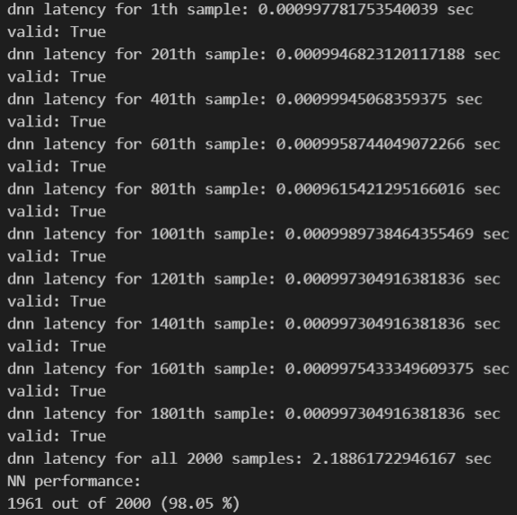
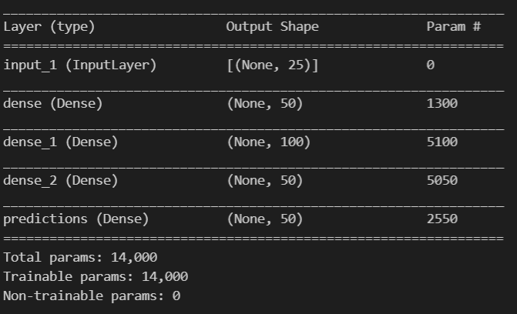
Latency
Relative link power가 Unif(0, 0.8) 일 때 2000개 샘플을 테스트
1, 201, 401 , …., 1801번째 샘플 (총 10개)의 DNN inference 시간을 측정해보니 평균 0.9937763214ms
2000번의 inference들에 대배 통째로 시간을 재보니 평균 2.18861722946167sec/2000 = 1.0943ms
Message passing 할 때:node수(5) * 10 번 돌렸을 때 약 8~9ms 걸림
즉, ML 형태가 대략 10배 (+ 통신 오버헤드 만큼)더 빠름

Slide 6
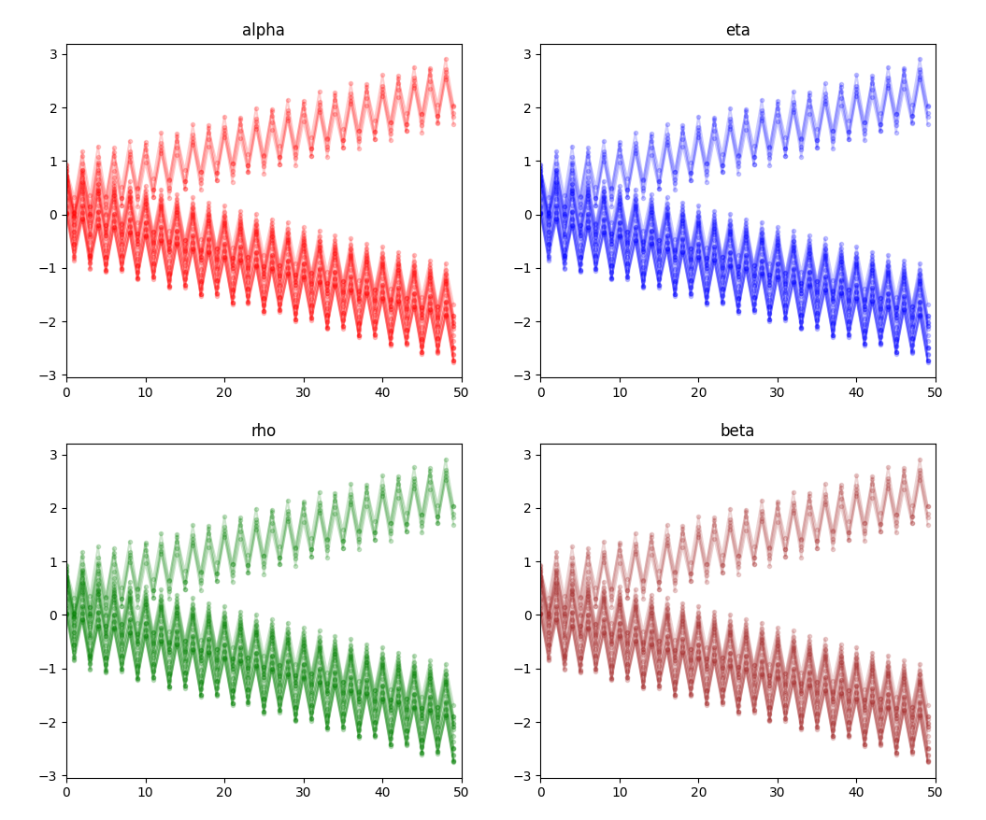
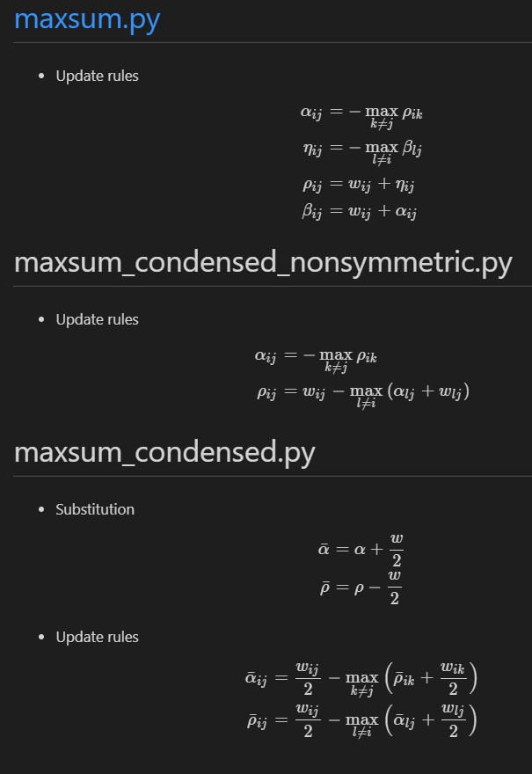
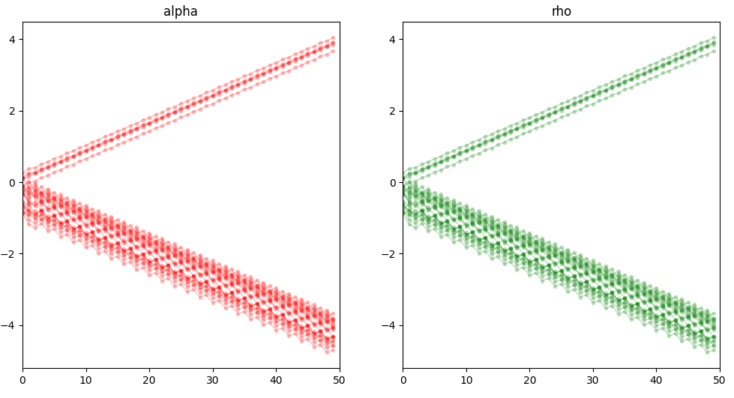
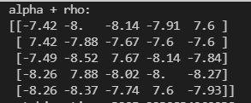
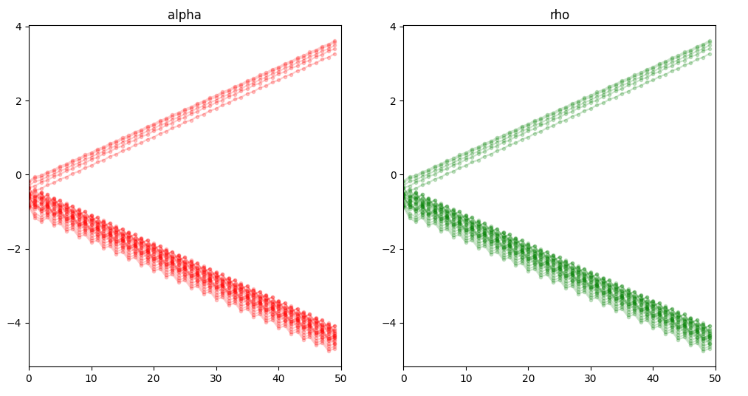
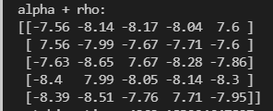
message 수렴성
3가지 버젼의 matching 용 message update rules:
init: alpha, rho = [0]
(1) init: alpha, rho = [0]
(2) init: alpha = w/2 , rho = -w/2

Slide 7
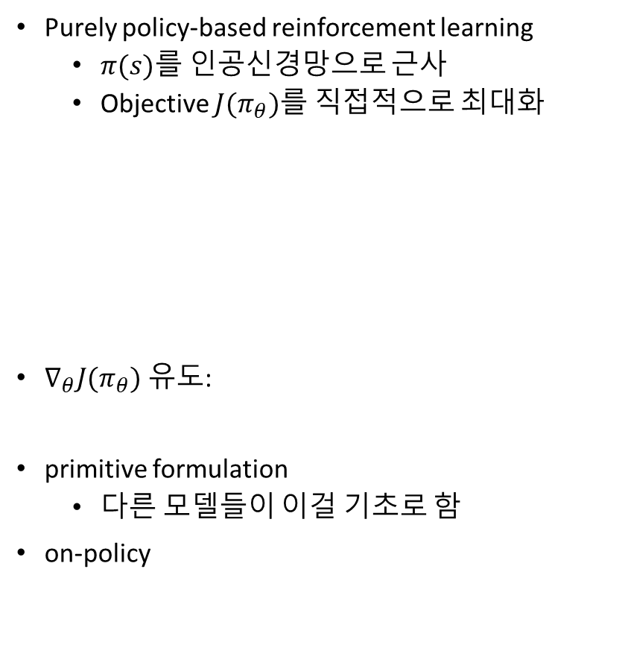
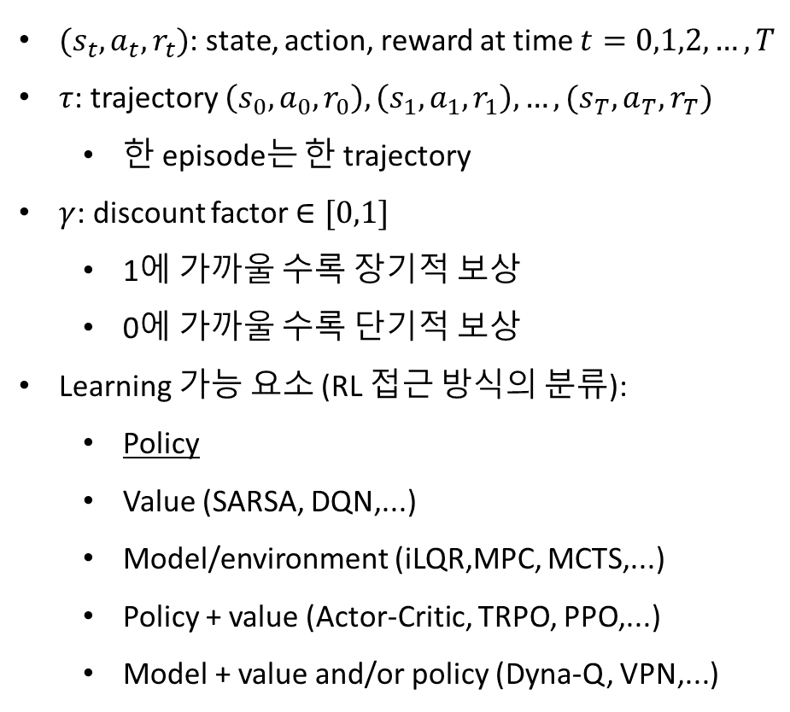
REINFORCE (Monte Carlo policy gradient)
기본적 MDP formulation (reminder)
REINFORCE algorithm
$(s_{t},a_{t},r_{t})$: state, action, reward at time $t=0,1,2,…,T$
$τ$: trajectory $\left(s_{0},a_{0},r_{0}\right),\left(s_{1},a_{1},r_{1}\right),…,(s_{T},a_{T},r_{T})$
한 episode는 한 trajectory
$γ$: discount factor $∈[0,1]$
1에 가까울 수록 장기적 보상
0에 가까울 수록 단기적 보상
Learning 가능 요소 (RL 접근 방식의 분류):
Policy
Value (SARSA, DQN,...)
Model/environment (iLQR,MPC, MCTS,...)
Policy + value (Actor-Critic, TRPO, PPO,...)
Model + value and/or policy (Dyna-Q, VPN,...)
Purely policy-based reinforcement learning
$π(s)를$ 인공신경망으로 근사
Objective $J(π_{θ})$를 직접적으로 최대화
$∇_{θ}J(π_{θ})$ 유도:
primitive formulation
다른 모델들이 이걸 기초로 함
on-policy

Slide 8
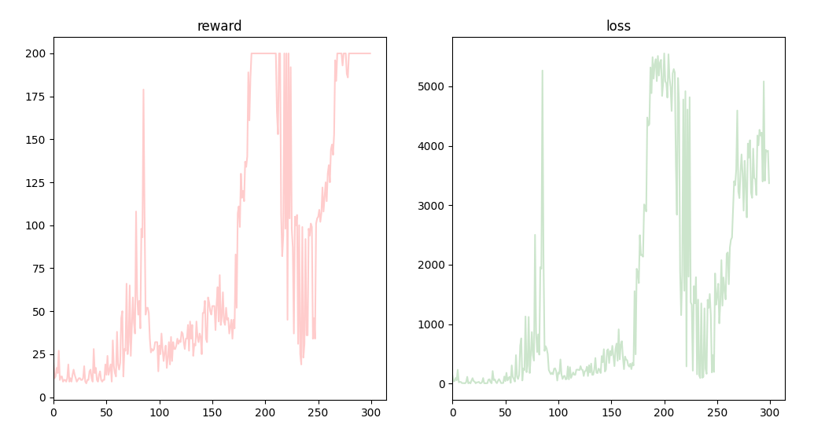
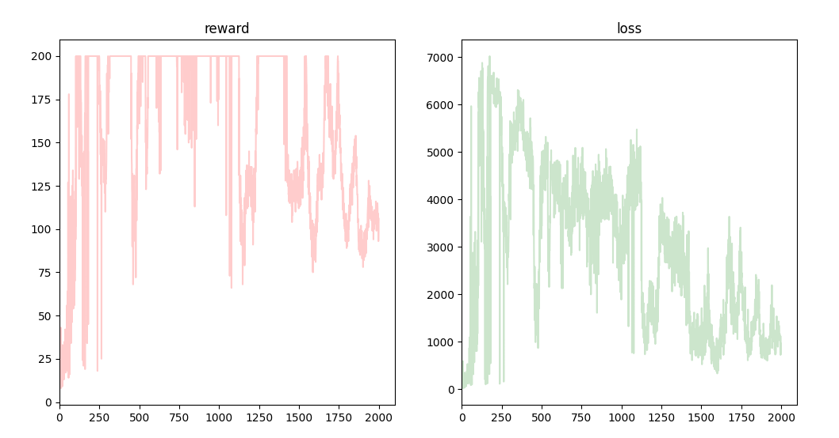
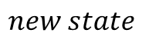
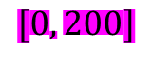
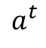
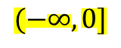
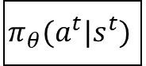
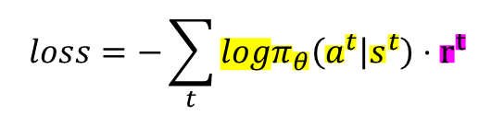
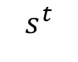
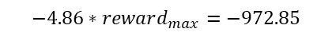
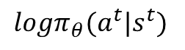
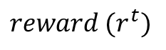
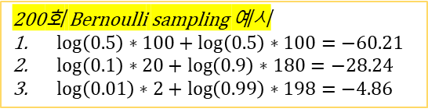
REINFORCE - Cartpole 예시 (Bernoulli distribution policy; action $∈$ {left, right} )
episode loop
timestep loop
$$s^{t}$$
$$π_{θ}(a^{t}|s^{t})$$
sampling
$$a^{t}$$
env
$$new state$$
$$(−∞, 0]$$
$$[0, 200]$$
$$reward (r^{t})$$
$$loss=−\sum_{t}{logπ_{θ}\left(a^{t} | s^{t}\right)⋅r^{t}}$$
$$logπ_{θ}(a^{t}|s^{t})$$
back prop: minimize loss: toward 0
200회 Bernoulli sampling 예시
$\log\left(0.5\right)∗100+\log\left(0.5\right)∗100=−60.21$
$\log\left(0.1\right)∗20+\log\left(0.9\right)∗180=−28.24$
$\log\left(0.01\right)∗2+\log\left(0.99\right)∗198=−4.86$
REINFORCE reward vs episode: (초반 300episodes) reward와 loss의 경향성 유사
policy 학습 진행 (2000 episodes) (log-probability합이 0에 가까워짐)
$$−4.86∗reward_{max}=−972.85$$

Slide 9
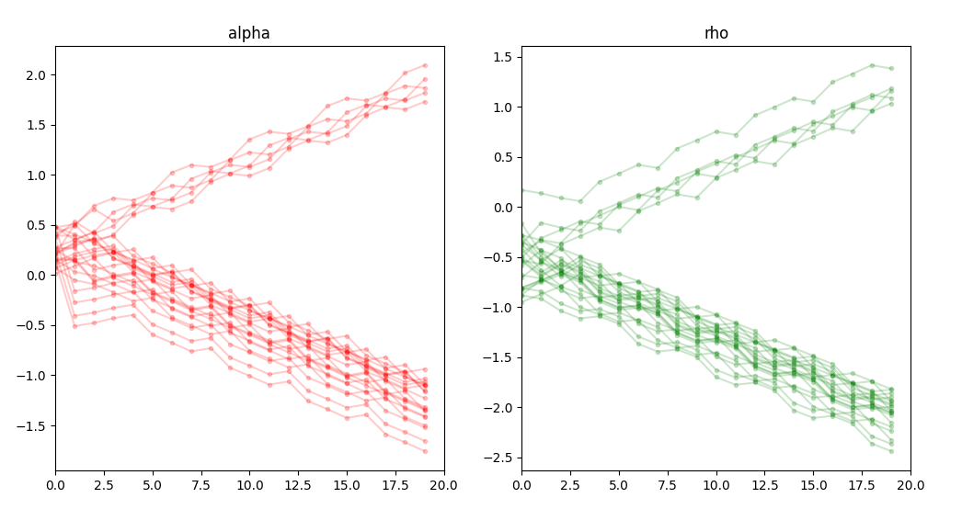
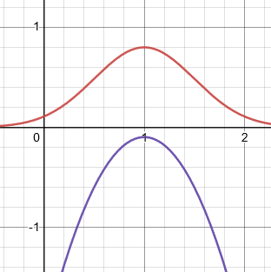
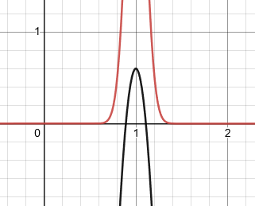
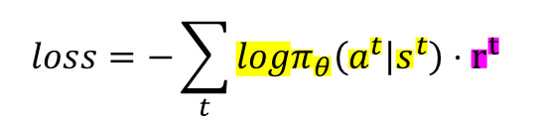
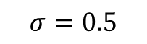
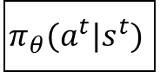
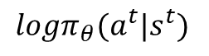
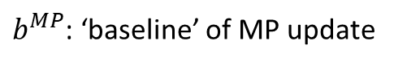
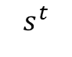
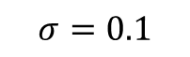
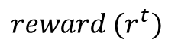
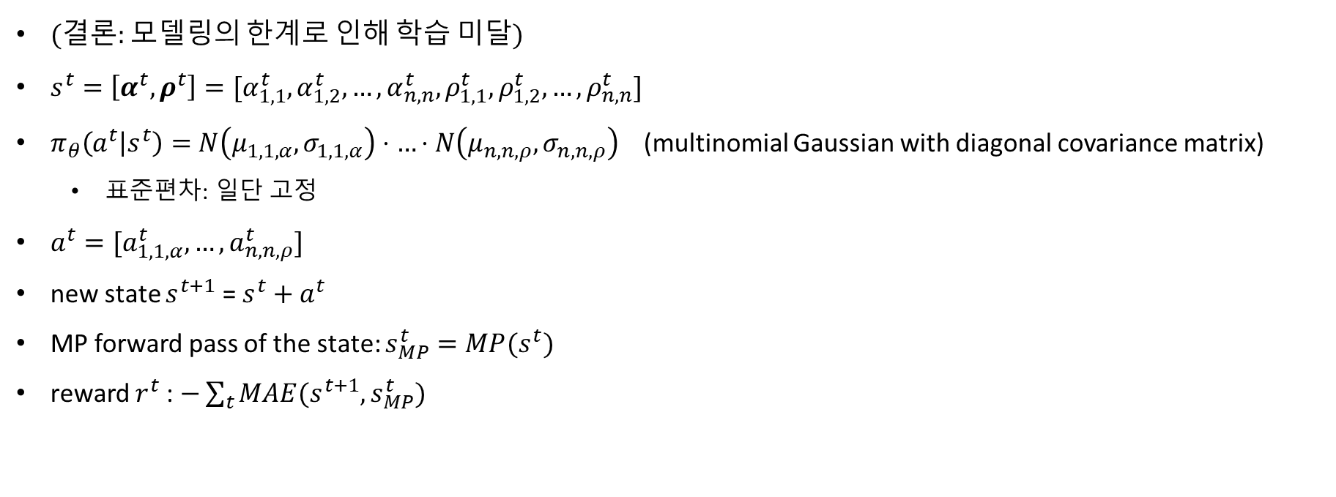
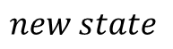





REINFORCE – (very primitive) bipartite formulation
(결론: 모델링의 한계로 인해 학습 미달)
$s^{t}=\left[α^{t},ρ^{t}\right]=[α_{1,1}^{t},α_{1,2}^{t},…,α_{n,n}^{t},ρ_{1,1}^{t},ρ_{1,2}^{t},…,ρ_{n,n}^{t}]$
$π_{θ}\left(a^{t} | s^{t}\right)=$ $N\left(μ_{1,1,α},σ_{1,1,α}\right)⋅…⋅N\left(μ_{n,n,ρ},σ_{n,n,ρ}\right)$ (multinomial Gaussian with diagonal covariance matrix)
표준편차: 일단 고정
$a^{t}=[a_{1,1,α}^{t},…,a_{n,n,ρ}^{t}]$
new state $s^{t+1}$ = $s^{t}+a^{t}$
MP forward pass of the state: $s_{MP}^{t}=MP(s^{t})$
reward $r^{t}$: $−\sum_{t}{MAE(s^{t+1},s_{MP}^{t})}$
$$μ=1$$
$$σ=0.5$$
$$σ=0.1$$
$b^{MP}$: ‘baseline’ of MP update
$$MP$$
$$s^{t}$$
$$π_{θ}(a^{t}|s^{t})$$
sampling
$$a^{t}$$
$$new state$$
$$(−∞,∞)$$
$$(−∞, b^{MP}]$$
$$reward (r^{t})$$
$$loss=−\sum_{t}{logπ_{θ}\left(a^{t} | s^{t}\right)⋅r^{t}}$$
$$logπ_{θ}(a^{t}|s^{t})$$
back prop: minimize loss : toward 0

Slide 10






REINFORCE (Monte Carlo policy gradient) - 성능
$$loss=−\sum_{t}{logπ_{θ}\left(a^{t} | s^{t}\right)⋅r^{t}}$$
matching 정답
REINFORCE reward vs episode – 학습 X (local optimum)

Slide 11



REINFORCE (Monte Carlo policy gradient) - 개선 방안 /계획 /질문
Policy 신경망 간소화 + 전략 구체화 (쪼개기)
매칭문제의 MP 성질을 반영
Alpha, rho 업데이트 패턴의 유사성 (row-wise & column-wise maximum)
각 row/column에서 크게 만들 index만 찾으면 되는건가 (그래도 function approximator인가)
reward 함수 manipulation
environment (different sets of weights) 적응 – TD learning?

Slide 12


2022.01.04 weekly report
지난 주
MC policy gradient feasibility check + 학습 진행 여부 확인 했으나,
모델 디자인/테크닉의 투박함으로 인해 local optimum에 갇힘
이번 주
Action의 log-probability, reward 부호에 따른 loss 함수 조정이 필요한지 확인
필요없음
각 metric의 값과 함께 episode당 solve 여부를 확인해봄
cartpole (red dots: unsolved / green dots: solved episodes

Slide 13

(이어서)
MP로 답 근처로 보낸 후 RL에 입력 – 최소한 model의 학습 방향이 맞는지 우선 확인 (cheat; feasibility check)
bipartite (red dots: unsolved / green dots: solved episodes

Slide 14


.
.
Reward system 개편
correct match 보상
각 row당 argmax(mp) == argmax(rl)이면 +10점
alpha, rho 각각 5rows → 다 맞으면 100점
incorrect pairing 벌
각 row마다 argmax(rl)만 1, 나머지는 0으로 바꾼 후
합이 1이 아닌 column의 갯수/2 마다 -50점
다 틀리면 -200점 (e.g. 모든 user가 똑같은 resource를 선택)
기존 방식과 비교:

Slide 15



4. 추가적 hyperparameter 개선
learning rate 0.001
learning rate 0.0001
5. 돌아오는 주 계획
Exploration encouraging (space 큰 공간 모두 뒤지도록)
SARSA의 $ε$-greedy 비슷하게?
TSP neural network techniques 조사 후 적용
“entropy regularization”?
더 많은 model 시도 (지난 주 논의한 사항)
이 모든걸 위해 하고있는 강화학습 공부는 세미나 돌리겠습니다
+ 수혁이형 PC 백업완료
설계한 total reward의 최대까지 갔으나..
problem unsolved

Slide 16

Greedy start (environment를 조금 반영해서 시작)
initial alpha, rho = argmax(w의 각 row)
e.g.
위 예시와 같이 optimum과 greedy가 다른 row가
없는 경우 (trivial)
1개인 경우
2개
...
5개
많아질수록 RL로 찾기가 어려워짐
0 0 1 0 0
1 0 0 0 0 0 0 0 1 0
0 1 0 0 0
0 0 1 0 0
-0.5 -0.5 +0.5 -0.5 -0.5
+0.5 -0.5 -0.5 -0.5 -0.5 -0.5 -0.5 -0.5 +0.5 -0.5
-0.5 +0.5 -0.5 -0.5 -0.5
-0.5 -0.5 +0.5 -0.5 -0.5
0 0 0 0 1
1 0 0 0 0 0 0 0 1 0
0 1 0 0 0
0 0 1 0 0
optimum:

Slide 17






1. very easy case (greedy = optimal) : 잘 됨; trivial
Zero state start
Greedy start
2. general case (greedy $≠$ optimal, row 2개가 다른 경우)
Weights / greedy choices
Optimal(MP)
RL
Greedy start

Slide 18






general case (이어서)
reward = D_rl * MP의 alpha+rho matrix <- 개편안
학습 결과
e.g.
$$∗$$
$$=$$
(reward = sum=1.03)
local optimum의 유형이 pairing failure인 경우들로 자주 발생
해당 경우에도 큰 선호도만 맞추면 reward가 나쁘지 않기 때문
하지만 matching 문제 관점에서 infeasible 한 답이기 때문에 reward를 깎아야 함

Slide 19




general case (이어서)
reward = D_rl * MP의 alpha+rho matrix – (row, column 합 $≠$ 1 인 갯수)
학습 결과
row 2개가 greedy $≠$ optimal 였음
e.g.
1
1
1
1
1
$$∗$$
$$=$$
(sum=1.03)
0 1 1 1 2
$⇒$ 0 + (-2) = -2 만큼 reward 차감: reward = -0.97
학습 결과2 ( 전전 slide의 weights)
row 2개가 greedy $≠$ optimal 였음

Slide 20









general case (이어서)
row 3개가 greedy $≠$ optimal 일 때
Weights / greedy choices
Optimal(MP)
RL
다양한 local optima...

Slide 21






$$f\left(ρ,w\right)= {\overline{α}}_{ij}=\frac{w_{ij}}{2}−\max_{k≠j}\left({\overline{ρ}}_{ik}+\frac{w_{ik}}{2}\right)$$
$$π(ρ,w;θ_{α})$$
approx
$$g\left(α,w\right)={\overline{ρ}}_{ij}=\frac{w_{ij}}{2}−\max_{l≠i}\left({\overline{α}}_{lj}+\frac{w_{lj}}{2}\right)$$
$$π(α,w;θ_{ρ})$$
<training loop>
initialize $θ_{α},θ_{ρ}$
for training sets...
w = new weight
initialize $α_{init},ρ_{init}$
for episodes...
$α,ρ=α_{init}, ρ_{init}$
for timestep = [1,...,T]
$${action}_{α},{action}_{ρ}=π\left(ρ,w;θ_{α}\right),π(α,w;θ_{ρ})$$
$α_{new}+={action}_{α}$
$ρ_{new}+={action}_{ρ}$
reward= $−(\left|f\left(ρ_{new},w\right)−α_{new}\right|+|g\left(α_{new},w\right) −ρ_{new}|)$
bSolved = bool(reward<threshold)
update $θ_{α},θ_{ρ}$
save $θ_{α},θ_{ρ}$

Slide 22






$$f\left(ρ,w\right)= α_{ij}=\frac{w_{ij}}{2}−\max_{k≠j}\left(ρ_{ik}+\frac{w_{ik}}{2}\right)$$
$$g\left(α,w\right)=ρ_{ij}=\frac{w_{ij}}{2}−\max_{l≠i}\left(α_{lj}+\frac{w_{lj}}{2}\right)$$
row1
example problem
row2
관찰 가능하도록 분리 &
RL trajectory와 비교 (뒷장)
row3
row4
MP messages
$\left|α−f\left(ρ,w\right)\right|$, $|ρ−g(α,w)|$
row5
(0.01 미만)

Slide 23





$$f\left(ρ,w\right)= α_{ij}=\frac{w_{ij}}{2}−\max_{k≠j}\left(ρ_{ik}+\frac{w_{ik}}{2}\right)$$
$$g\left(α,w\right)=ρ_{ij}=\frac{w_{ij}}{2}−\max_{l≠i}\left(α_{lj}+\frac{w_{lj}}{2}\right)$$
$$α^{t+1}=α^{t}+π_{α}\left(ρ^{t},w;θ\right)$$
$$ρ^{t+1}=ρ^{t}+π_{ρ}\left(α^{t},w;θ\right)$$
뒷 episode로 갈수록 왼쪽과 비슷해져야 하지만...
episode 1
episode 1000
episode 2000
total_reward: -23.22
sum_log_prob: 1097.53
loss: 10180.75
total_reward: -1330.17
sum_log_prob: 1090.84
loss: 627951.38
policy가 망하는 쪽으로 이동;
답 근처에서 시작했을 때 변동 여부 관찰 (뒷장)

Slide 24



f,g식 5회 수행 결과로 state initialize;
action이 0에 가까워지는 policy가 되어야 함
episode 1
episode 1000
episode 2000
total_reward: -28.66
sum_log_prob: 1108.68
loss: 13647.29
total_reward: -1414.06
sum_log_prob: 1098.55
loss: 673499.38
여전히 이상함.
model 문제인것 같지만, 우선 target space를 고정해서
state-action space가 큰 탓인지 확인 (뒷장)

Slide 25




일괄 0에서 시작하고, 이후 모든 target을 일괄 1로 고정
(이것마저 안되면 근본적 model 문제 or 잘못짠것)
episode 1
episode 1000
episode 2000
원인 찾기
learning rate overshooting (아님)
neural net model 구조 (아님)
optimizer 및 loss함수 정의 실수 (아님)
neural net의 output ← Gaussian sampling (action) ← next state ← reward backprop 과정
Gaussian policy + custom reward 방식 관련 자료 매우 부족... 간단한 예시로 수동으로 확인 (뒷장)

Slide 26






Low-variance Gaussian policy gradient feasibility testing
Neural network: node 하나로 구성 (weight 하나, bias 하나)
매우 간단한 problem 설계: 1을 입력하면 2를 출력하는 단일 node
target = 2
state $s^{t}=1$
$$π(μ;θ)$$
$μ$
action $a^{t}\sim N(μ, σ=0.001)$
$$s^{t+1}=s^{t}+a^{t}$$
loss
backprop
Sampling 확률에 대해서만 backpropagation 수행됨 (action값에 대한 직접적 backprop 불가)
Gym을 비롯한 reward가 blackbox 형태인 환경들에서는 이게 최선
variance를 너무 안 낮게 잡거나 learnable하게 만듦
explore
sampling 확률이 낮은 ‘의외의’ action의 reward가 좋을 때, 해당 action 확률을 상향조정
vice versa
PyTorch gradient 관련 기능 / debugging용 aliases
Autograd 기능 및 *tensor 이름*.grad_fn
detach()
Sequential()[idx].weight, Sequential()[idx].bias

Slide 27







Gradient 방식 수정: action sampling probability 말고 function approximation에 집중
이전 장과 동일한 problem 및 model에서 다음과 같이 되도록:
Feasible함을 확인 후, 다시 trajectory 따라가기 시도: 비슷은 해짐
2 policies 동시에 학습: retain_graph 처리 필요
비로소 model 고도화 진행
target = 2
state $s^{t}=1$
$$π(a;θ)$$
$$s^{t+1}=s^{t}+a^{t}$$
loss
backprop
$$f\left(ρ,w\right),g\left(α,w\right)$$
$$π_{α},π_{ρ}$$

Slide 28




weight 균일화 (unit area 처리) 후
(좌, data#0) 찌글거림이 적고 쉬운 경우는 잘 되지만..
(우, data#1) 어려운 경우 여전히 문제

Slide 29


timestep을 늘려서 mp trajectory 모양을 enforce 해봄
학습 성능이 급감

Slide 30



f,g 식에 damping을 넣어서 MP trajectory의 급변함을 완화하고
NN optimizer에 weight decay를 넣어서 RL trajectory의 찌글거림 완화:
이전같은 억지 과적합은 방지

Slide 31







training set (900만개) 10회 training 후 test set (100만개) 성능
without collision avoidance
with collision avoidance

